Slide 1
Inteligencia Artificial
Conferencia: Árboles de Decisión.
Profesor: Dr. Yasiel Pérez Vera
Email: yperezv@unsa.edu.pe

Slide 2

Objetivo
Caracterizar los Árboles de decisión como técnica de minería de datos en la clasificación.

Slide 3
Sumario
Árboles de decisión
ID3 (entropía, information gain, algoritmo)
Espacio de búsqueda de hipótesis de árboles de decisión.
Sesgo inductivo

Slide 4
Bibliografía
Mitchell, T. M. Machine Learning, McGraw-Hill Science/Engineering/Math, 1997
José Hernández Orallo y otros, Introducción a la Minería de Dato, 2004
Witten, I. H. & Frank, E. Data Mining: Practical machine learning tools and techniques, Morgan Kaufmann, 2005

Slide 5
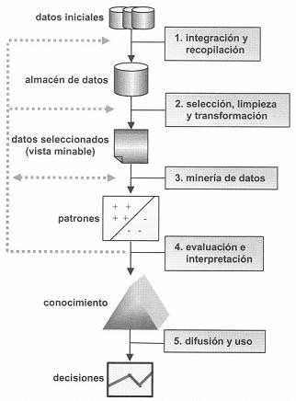
Introducción

Slide 6
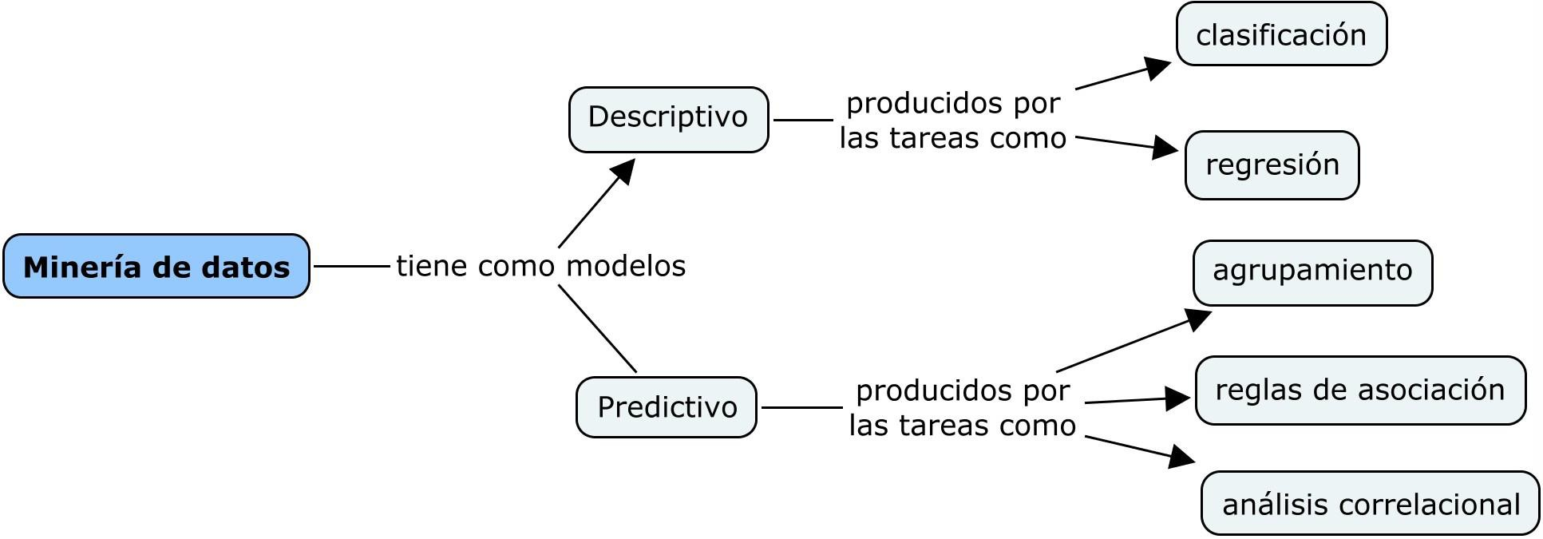
Introducción

Slide 7
Clasificación
Aquellos problemas en el cuál la tarea es clasificar ejemplos en uno de los posibles valores de un conjunto discreto de categorías, se conocen comúnmente como problemas de clasificación

Slide 8
Árbol de decisión (AD)
Un árbol de decisión es un conjunto de condiciones organizadas en una estructura jerárquica, de tal manera que la decisión final a tomar se puede determinar siguiendo las condiciones que se cumplen desde la raíz del árbol hasta alguna de sus hojas.

Slide 9
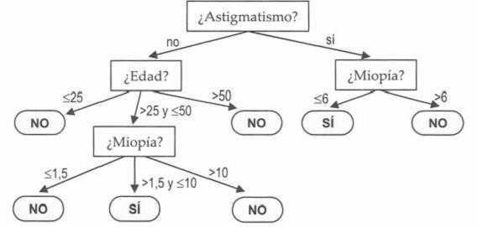
Ejemplo de árbol de decisión
Determinar si una persona miope puede realizarse una cirugía refractiva

Slide 10
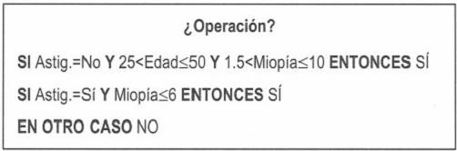
Sistemas de reglas
Los sistemas de reglas son una generalización de los árboles de decisión en el que no se exige exclusión ni exhaustividad en las condiciones de las reglas

Slide 11
Reglas
En general un árbol de decisiones representa una conjunción de disyunciones en correspondencia con los valores de los atributos en las instancias.
Cada camino de la raíz a una hoja corresponde a una conjunción de evaluación de atributos y el árbol en si es una disyunción de estas conjunciones.

Slide 12
Clasificación
La tarea de aprendizaje para la cual los árboles de decisión se adecuan mejor es la clasificación.
Clasificar es determinar de entre varias clases a qué clase pertenece un objeto;

Slide 13
Característica de la clasificación
La característica más importante del problema de la clasificación es que se asume que las clases son disjuntas, es decir, una instancia es de la clase a o de la clase b, pero no puede ser al mismo tiempo de las clases ay b.

Slide 14
¿Cuándo usar árboles de decisión?
El aprendizaje mediante árboles de decisión generalmente son mejores para problemas con las siguientes características:
Las instancias son presentadas por pares atributo- valor.
La función objetivo tiene valores discretos de salida.
Descripciones disyuntivas pueden ser necesarias.
Los datos de entrenamiento pueden contener errores.

Slide 15
Algoritmos de Árboles de decisión
ID3
– Ideado por Ross Quinlan en el 1986
C4.5
Ideado por Ross Quinlan en el 1993
Es una mejora al ID3 se destaca que puede trabajar con atributos continuos
Weka cuenta con el algoritmo J48 denominando así a una implementación en Java del C4.5

Slide 16
Algoritmo ID3
La mayoría de los algoritmos que han sido desarrollados para el aprendizaje mediante árboles de decisión son variantes de un algoritmo núcleo que emplea una búsqueda voraz top-down a través del espacio de los posibles árboles de decisión.
Este acercamiento fue ejemplificado por los algoritmos ID3 (Quinlan 1986) y por su sucesor C4.5 (Quinlan 1993)

Slide 17
Características de ID3
El conjunto de ejemplos deberá estar conformado por una serie de tuplas de valores, cada uno de ellos denominados atributos, en el que uno de ellos, ( el atributo a clasificar ) es el objetivo, el cual es de tipo binario( positivo o negativo, sí o no, válido o inválido, etc. ).
Solo trabaja con atributos nominales

Slide 18
Características del ID3
ID3 realiza su labor mediante la construcción de un árbol de decisión, cuyos elementos son:
Nodos: Los cuales contendrán atributos.
Arcos: Los cuales contienen valores posibles del nodo padre.
Hojas: Nodos que clasifican el ejemplo como positivo o negativo (valores del atributo clase)

Slide 19
Algoritmo ID3
Primer paso para construir el árbol
¿Qué atributo debe estar en la raíz del árbol?
Se debe seleccionar el atributo que mayor incida en la clasificación para ello usaremos el estadístico llamado information gain

Slide 20

Entropía
Es una medida de la cantidad de ruido o desorden que contiene o libera un sistema. Caracteriza la (im)pureza de una colección arbitraria de datos.
donde:
𝒄 : posibles valores que puede tomar el atributo clase.
𝒑_{𝒊}: es la proporción de 𝑺 perteneciente a la clase 𝒊.
𝑺 ∈ 𝒊
𝒑_{𝒊} =
𝑺

Slide 21
Propiedades de la Entropía
0 ≤ 𝐸 ≤ log_{𝑎} 𝑛 Es decir, la entropía E está acotada superiormente (cuando es máxima) y no supone perdida de información.
Dado un proceso con posibles resultados
*𝐴₁, . . , 𝐴_{𝑛}+ con probabilidades relativas 𝑝₁ , ..., 𝑝_{𝑛} , la función 𝐸(𝑝₁, … , 𝑝_{𝑛}), es máxima en el caso de que
𝑝₁ = ⋯ = 𝑝_{𝑛} = 1/𝑛.

Slide 22
Propiedades de la Entropía
3. Dado un proceso con posibles resultados
*𝐴₁, . . , 𝐴_{𝑛}+ con probabilidades relativas 𝑝₁ , ..., 𝑝_{𝑛} , la función 𝐸(𝑝₁, … , 𝑝_{𝑛}) , es nula en el caso de que
𝑝_{𝑖} = 0 para todo i, excepto para una clase, tal que:
𝑝_{𝑗} = 1.
Se puede decir que:
𝑬𝒏𝒕 𝒌+, 𝒌 − = 𝟏 (ausencia total de homogeneidad)
𝑬𝒏𝒕 𝒑+, 𝟎 = 𝑬𝒏𝒕 𝟎, 𝒏 − = 𝟎 (homogeneidad total)

Slide 23
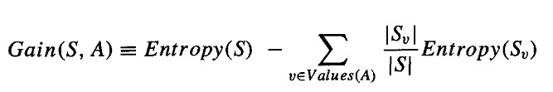
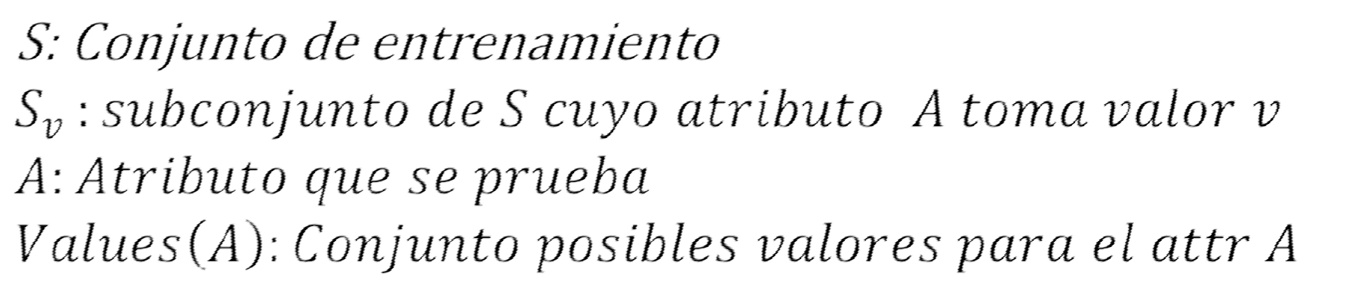
Information gain
Medida de efectividad de un atributo clasificación del conjunto de entrenamiento.
en la

Slide 24
Information gain
𝑮𝒂𝒊𝒏(𝑺, 𝑨) es por tanto la reducción esperada en la entropía causada por conocer el valor del atributo 𝑨.
El valor de 𝑮𝒂𝒊𝒏(𝑺, 𝑨) es el número de bits guardados cuando se codifica el valor objetivo de un miembro arbitrario de 𝑺, conociendo el valor del atributo 𝑨.
Esta medida es precisamente la usada por ID3 para seleccionar el mejor atributo en cada paso del crecimiento del árbol.

Slide 25
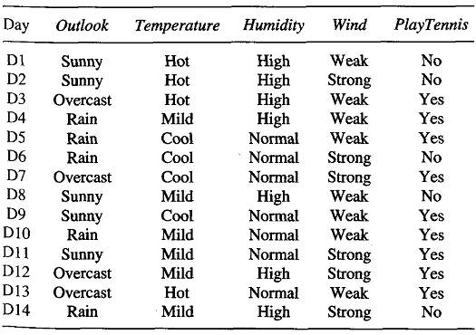
Ejemplo de conjunto de entrenamiento

Slide 26
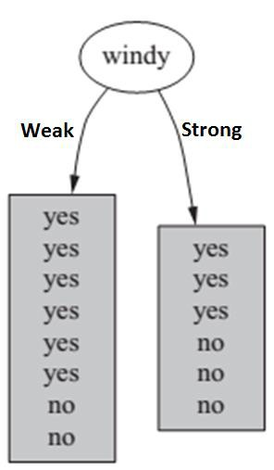
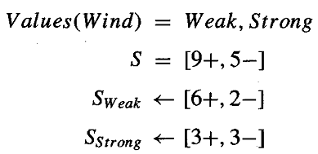
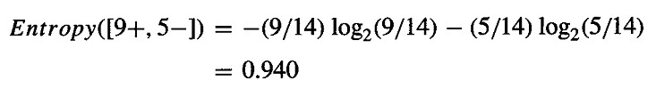
Cálculo de Gain para Wind

Slide 27
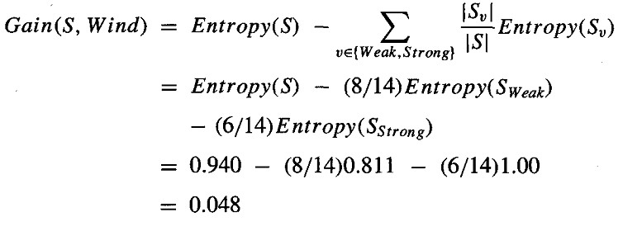
Cálculo de Gain para Wind

Slide 28
Algoritmo ID3
Id3(Ejemplos, Atributo-objetivo, Atributos )
Si todos los ejemplos son positivos devolver un nodo positivo Si todos los ejemplos son negativos devolver un nodo negativo
Si Atributos está vacío devolver un nodo con el voto mayoritario del valor del atributo objetivo en Ejemplos
En otro caso
Sea Raíz = Atributo que MEJOR clasifica a Ejemplos

Slide 29
Algoritmo ID3
Para cada posible valor 𝒗_{𝒊} de A hacer
Adicionar una rama bajo Raíz correspondiente a 𝒗_{𝒊}
Sea Ejemplos(𝒗_{𝒊}) el subconjunto de ejemplos cuyo valor
de atributo A es 𝒗_{𝒊}
Si Ejemplos(𝒗_{𝒊}) esta vacío entonces
Devolver un nodo con el voto mayoritario del valor del
atributo objetivo en Ejemplos
Sino
Debajo de la nueva rama adicionar el subárbol Id3( Ejemplos(Vi), Atributo-objetivo, Atributos - {A} )
Retornar Raíz
Fin

Slide 30
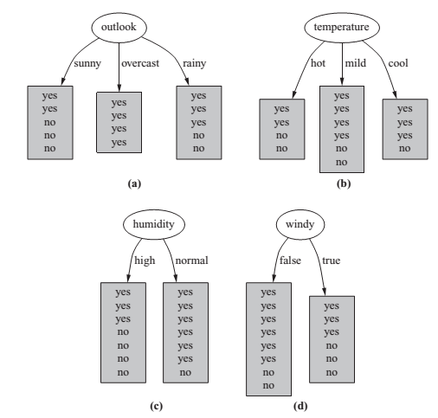
Ejemplo

Slide 31


Ejemplo
Primera iteración
Segunda iteración

Slide 32
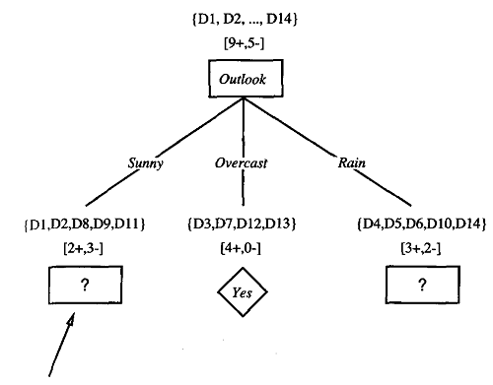
Ejemplo
Which attribute should be tested here?

Slide 33
Ejemplo
𝑆_{𝑠𝑢𝑛𝑛𝑦} = *𝐷1, 𝐷2, 𝐷8, 𝐷9, 𝐷11+
𝑮𝒂𝒊𝒏 𝑺_{𝒔𝒖𝒏𝒏𝒚}, 𝑯𝒖𝒎𝒊𝒅𝒊𝒕𝒚 = .970 −
=. 𝟗𝟕𝟎
3
5
2
5
0.0 −
0.0
𝑮𝒂𝒊𝒏 𝑺_{𝒔𝒖𝒏𝒏𝒚}, 𝑻𝒆𝒎𝒑𝒆𝒓𝒂𝒕𝒖𝒓𝒆
2
5
2
5
1
5
= .970 −
0.0 −
1.0 −
0.0 =. 𝟓𝟕𝟎
𝑮𝒂𝒊𝒏 𝑺_{𝒔𝒖𝒏𝒏𝒚}, 𝑾𝒊𝒏𝒅
=. 𝟎𝟏𝟗
2
5
3
5
= .970 −
1.0 −
. 918

Slide 34
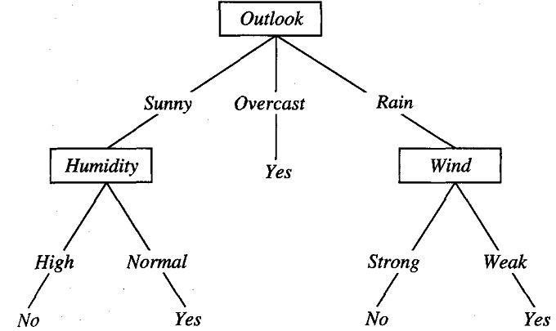
Árbol de decisión

Slide 35
Espacio de búsqueda de hipótesis en AD
ID3 puede ser caracterizado como un buscador en el espacio de las hipótesis buscando una que se ajuste a los ejemplos de entrenamiento.
El espacio de hipótesis buscado por ID3 es el conjunto de los posibles árboles de decisión.

Slide 36
Espacio de búsqueda de hipótesis en AD
ID3 realiza una búsqueda hill-climbing de lo simple a lo complejo, a través del espacio de hipótesis, comenzando con un árbol vacío, luego considerando progresivamente hipótesis mas elaboradas en la búsqueda de un árbol de decisión que clasifique correctamente los datos de entrenamiento.

Slide 37
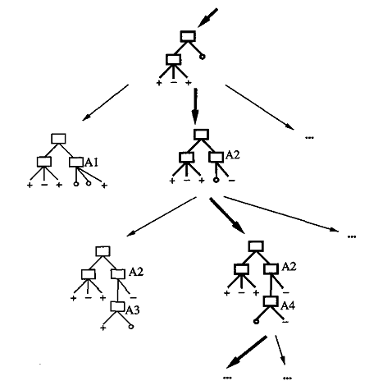
ID3 como algoritmo de búsqueda de AD

Slide 38
Algunas características
ID3's hypothesis space of all decision trees is a complete space of finite discrete-valued functions, relative to the available attribute.
ID3 maintains only a single current hypothesis as it searches through the space of decision trees
ID3 in its pure form performs no backtracking in
its search
ID3 uses all training examples at each step in the
search to make statistically based decisions regarding how to refine its current hypothesis

Slide 39
En pocas palabras
Espacio de hipótesis completo
Un único árbol candidato en cada paso
Sin retroceso (peligro de óptimos
locales),
búsqueda en escalada
Decisiones tomadas ejemplos.
a partir de conjuntos de

Slide 40
¿Cuál es la política por la que ID3 generaliza desde los ejemplos de entrenamiento observado para clasificar instancias no vistas?
¿Qué es el sesgo inductivo?

Slide 41
Sesgo inductivo
Es el conjunto de asunciones que, junto con los
datos justifica
de entrenamiento, deductivamente la clasificación asignada por el
aprendiz a las instancias futuras.

Slide 42
ID3 search strategy
Seleccionar en favor de árboles pequeños sobre árboles más grandes.
Seleccionar árboles que coloquen atributos con la mayor ganancia de información cercanos a la raíz.

Slide 43
Sesgo inductivo aproximado para ID3
Árboles pequeños son preferidos sobre los árboles grandes. Árboles que colocan atributos con alta ganancia de información cerca de la raíz son preferidos sobre los que no lo hacen.

Slide 44
Navaja de Occam
Preferir la hipótesis más simple que se ajusta a los datos.

Slide 45
Problemas en el aprendizaje de AD
Evitar el sobre entrenamiento de los datos
Incorporar atributos con valor continuo
Medidas alternativas para seleccionar atributos
Manejar ejemplos de entrenamiento con valores faltantes
Manejar atributos con costos diferentes

Slide 46
Estudio independiente
Estudiar el epígrafe 3.7 del libro Machine Learning de Tom Mitchell (páginas 78-88), y hacer un resumen de 2 de los 5 problemas en el aprendizaje de los árboles de decisión.
Dicho resumen subirlo al entorno virtual de aprendizaje como un entregable.

Slide 47
Desventajas de usar ID3
Es fácil incurrir en un sobre entrenamiento o una sobre clasificación.
Sólo se comprueba un atributo en cada paso.
Clasificar datos continuos puede ser computacionalmente muy costoso, ya que deben crearse muchos árboles para ver donde romper la continuidad.

Slide 48
Ventajas de usar ID3
Se obtienen reglas comprensibles de un conjunto de datos de entrenamiento.
Es un algoritmo muy rápido
Construye un árbol pequeño
Sólo necesita comprobar unos cuantos datos, hasta que todos estén clasificados
Al encontrar nodos-hoja el algoritmo no continúa, por lo que se reduce el número de comprobaciones
Se usa todo el conjunto de datos que se le den

Slide 49
Conclusiones

Slide 50

Preguntas

Slide 51
Inteligencia Artificial
Conferencia: Árboles de Decisión.
Profesor: Dr. Yasiel Pérez Vera
Email: yperezv@unsa.edu.pe

